Slide 1

Aktīvā – Pasīvā ugunsaizsardzība

Slide 2
Ugunsdrošība nav tikai ugunsdzēsības inventārs vai ugunsaizsardzības sistēmas…...

Slide 3
…..ugunsdrošība ir aktīvās un pasīvās ugunsaizsardzību sistēmu kopums

Slide 4
Aktīvās Vs Pasīvās ugunsaizsardzības sistēmas
Aktīvās ugunsaizsardzības sistēmas –sistēmas, ko aktivizē uguns vai indivīds, lai nodzēstu ugunsgrēku.
Pasīvās ugunsaizsardzības sistēmas – novērš uguns un dūmu izplatīšanos un palīdz nodrošināt drošu cilvēku evakuāciju.
Lielāka iespējamība nenostrādei….
Abas sistēmas ir vienlīdz svarīgas mūsu drošībai!
+ APMĀCĪBA
Notes:
Nenostrādes gadījumā īpaša liela loma pasīvai ugunsaizsardzībai, lai neļautu būtiski izplatīties ugunsgrēkam.

Slide 5
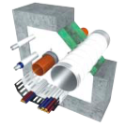
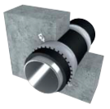
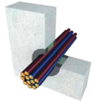
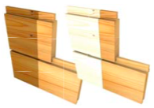
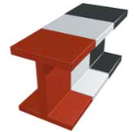
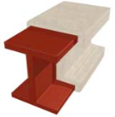
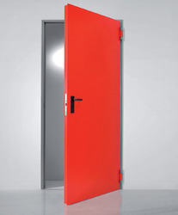
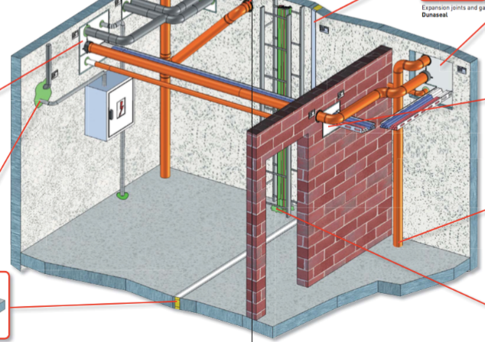

Aktīvās Vs Pasīvās ugunsaizsardzības sistēmas
Pasīvās ugunsaizsardzības sistēmas
Ugunsdrošīe blīvējošie materiāli
Ugunsdrošās krāsas/materiāli
Ugunsdrošās durvis
Citas ugunsdrošās konstrukcijas
Luminiscējošās zīmes

Slide 6
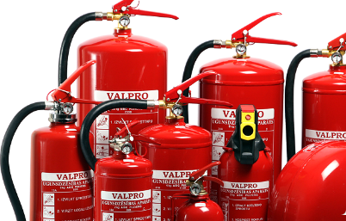
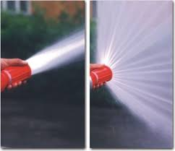
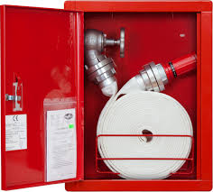
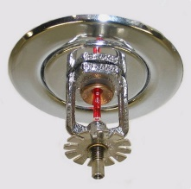
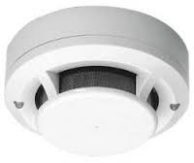
Aktīvās Vs Pasīvās ugunsaizsardzības sistēmas
Aktīvās ugunsaizsardzības sistēmas
Ugunsdzēsības aparāti
Ugunsdzēsības šļūteņu sistēmas
Automātiskās ugunsaizsardzības sistēmas

Slide 7


Aktīvās Vs Pasīvās ugunsaizsardzības sistēmas
Aktīvās ugunsaizsardzības sistēmas
Pasīvās ugunsaizsardzības sistēmas
Tiek veikta plānošana – projektēšana.
Neprecizitātes projektēšanā un izpildē.
Tiek reglamnetēta tehniskā apkalpošana.
Nenotiek plānošana - projektēšanā.
Paredzēts apstrādāt metāla konstrukcijas ar ugunsdrošo krāsu, bet izbūvētas metāla konstrukcijas ir tik mazas, ka nemaz nevar nodrošināt to apstrādi, lai sasniegtu nepieciešamo ugunsizturības robežu.
Tiek izbūvētas komunikācijas neizplānojot, kādus blīvējošos materiālus praktiski varēs pielietot. Grūti vēlāk piemeklēt tehnisko risinajumu.
Luminiscējošās sistēmas netiek pielietotas
Esošajos objektos faktiski netiek kontrolēta atbilstība.
Līdz šim Latvijā dārgi risinājumi ugunsbīstamo vietu automātiskajai ugunsaizsardzībai…..

Slide 8

Edgars Rozentāls
Tel.26335999
E-pasts: edgars@fnserviss.lv
Notes:
Ekonomiski risinājumi - Tehnoloģisko iekārtu, elektrības skapju, serveru telpu un citu ugunsbīstamo telpu un iekārtu aizsardzibai
Viegli montējamas MOBIAK aerasola ģeneratoru sistēmas
ACTOK PIROSTIKERI UN PIROAUKLAS
Efektīvās Saphir pulvera dzēšanas sistēmas

